Slide 1
DAW 2026/2027
StockLink
Sistema de gestión de stock multiempresa centralizado
Daniel Jiménez Ramírez · Pepe Gil · Daniel Ortiz
Campus Cámara Sevilla

Slide 2
PRESENTACIÓN
¿De que trata StockLink?
StockLink es una aplicación web destinada a la gestión centralizada del stock de diferentes empresas y locales, permitiendo registrar, consultar y actualizar de forma rápida y organizada las existencias de los productos.
La aplicación busca reducir los problemas derivados de la gestión manual del inventario, como roturas de stock, sobrestock y errores en el registro de movimientos.
Cada empresa dispone de un espacio propio desde el que puede organizar sus productos, categorías y existencias, consultar el estado del inventario y controlar las entradas y salidas de productos.
En conjunto, StockLink proporciona una solución orientada a centralizar y simplificar la gestión de inventarios, permitiendo a las empresas disponer de una visión más clara de sus existencias y agilizar las operaciones habituales relacionadas con el stock.

Slide 3
1. ANÁLISIS INICIAL
Identificación del Público Objetivo
StockLink está pensado principalmente para pequeñas y medianas empresas que tienen que gestionar su inventario. Por ejemplo, puede ser una tienda, un restaurante, una farmacia o un almacén.
El problema que hemos detectado es que muchas de estas empresas todavía gestionan el stock de una forma bastante manual, utilizando hojas de cálculo, papel o incluso de memoria. Esto puede provocar errores y dificultar saber cuánto stock tienen realmente.
Además, hemos tenido en cuenta empresas que tienen varios locales. En estos casos, con StockLink se podría acceder desde una misma sesión a los diferentes locales y consultar su inventario sin tener que utilizar una cuenta diferente para cada uno.
Por tanto, nuestro objetivo es centralizar toda esta información y hacer que la gestión del stock sea más sencilla.
¿A quién va dirigido StockLink?
Problemas
Pequeñas y medianas empresas, empresas con uno o varios locales, Comercio minorista, hostelería, farmacias..
Muchas de estas empresas todavía gestionan el stock de una forma bastante manual, utilizando hojas de cálculo, papel o incluso de memoria.

Slide 4
1. ANÁLISIS INICIAL
Objetivos Principales de la Interfaz
Nuestros objetivos específicos están centrados principalmente en conseguir una buena interfaz de usuario.
Primero buscamos que la aplicación sea clara y sencilla, ya que está pensada también para personas con un nivel tecnológico medio-bajo.
Después, queremos conseguir una navegación intuitiva, para que el usuario pueda encontrar rápidamente lo que necesita sin tener que dar muchas vueltas.
Otro punto importante es que sea responsive, es decir, que pueda utilizarse correctamente tanto en ordenador como en tablet o móvil.
También queremos mantener una consistencia visual, utilizando los mismos colores, tipografías y componentes en toda la aplicación.
🎯 Claridad y usabilidad
📱 Responsive
Interfaz sencilla e intuitiva.
Adaptación a PC, tablet y móvil.
🧭 Navegación
♿ Accesibilidad y feedback
Acceso rápido y organizado a las funciones.
Información sobre acciones, errores y estados del stock.

Slide 5
1. ANÁLISIS INICIAL
Benchmarking: Análisis de Referencias
Para definir StockLink hemos realizado un pequeño benchmarking, comparándolo con soluciones que ya existen en el mercado, como Zoho Inventory e inFlow Inventory.
De Zoho Inventory nos interesó especialmente su sistema de alertas cuando el stock llega a un determinado nivel. Sin embargo, vimos que puede resultar una herramienta bastante compleja para usuarios que no tienen mucha experiencia.
De inFlow Inventory nos interesó su gestión de stock en varias ubicaciones y sus permisos según el rol de cada usuario. En este caso, hemos detectado que, igual que Zoho, está pensada para gestionar una sola empresa con varios almacenes, no varias empresas distintas desde la misma cuenta
A partir de este análisis decidimos orientar StockLink a un problema concreto: poder gestionar varias empresas o locales desde una misma sesión y hacerlo mediante una interfaz sencilla, pensada especialmente para PYMEs.
¿Qué aporta StockLink?
La principal diferencia es que queremos combinar la gestión multiempresa en una única sesión con una interfaz muy sencilla, pensada para usuarios con poca experiencia tecnológica.
Plataforma | Aspectos Destacados | A Tomar / Referencia | Debilidad Detectada
Zoho Inventory | Gestión multialmacén y órdenes de compra. | Sistema de alertas por umbral. | Diseño complejo y genérico.
inFlow Inventory | Gestión de stock en varias ubicaciones. | Permisos por rol de usuario. | Pensado para 1 sola empresa.
StockLink (Propuesta) | Gestión multiempresa real en 1 sesión. | Interfaz ultrasimple sin formación. | Optimizado para PYMEs.

Slide 6
2. PLAN DE DISEÑO
Requerimientos Funcionales y Estéticos
Requerimientos Funcionales
Requerimientos Estéticos
RF-01: Registro multiempresa y usuarios.
Soporte de Temas: Modo oscuro y claro.
RF-02: Alta, edición y bajas de productos.
Jerarquía Clara: Tipografía funcional.
RF-03: Control de stock y movimientos.
Uso del Color: Colores semánticos aislados.
RF-04: Alertas automáticas de stock mínimo.
Diseño Limpio: Aspecto profesional y moderno.

Slide 7
2. PLAN DE DISEÑO
Bocetos, Mockups y Prototipo
FASE 1
FASE 2
FASE 3
Wireframes
Mockups
Prototipo
Baja Fidelidad
Alta Fidelidad (Figma)
Dinámico e Interactivo
Estructura básica de Login y Dashboard en blanco y negro.
Diseño detallado con componentes en modo oscuro y claro.
Simulación funcional de navegación creada con HTML/CSS/JS.

Slide 8
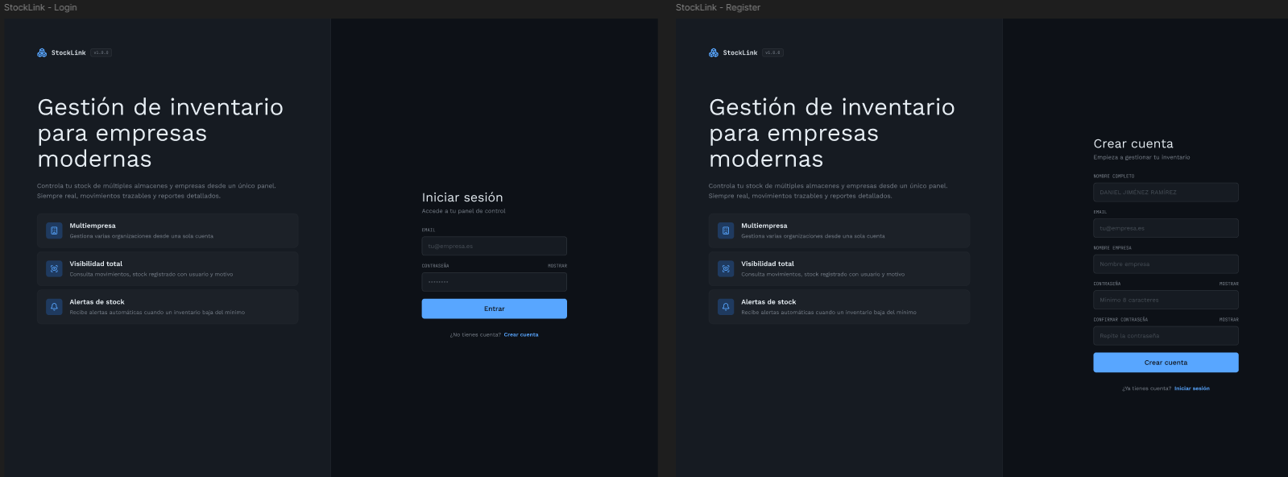
2. PLAN DE DISEÑO
Bocetos, Mockups y Prototipo - Modo oscuro

Slide 9
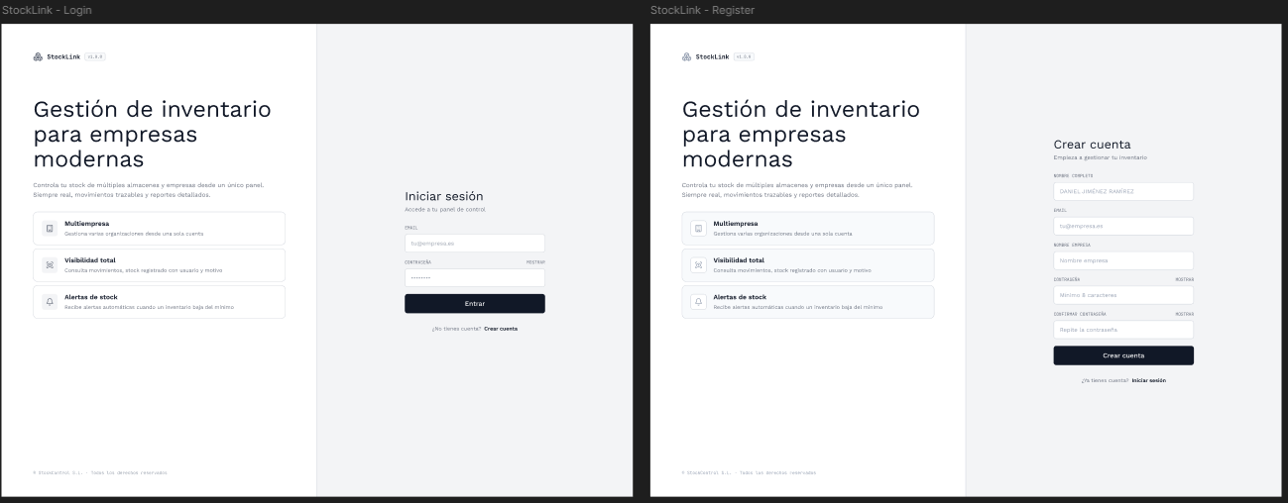
2. PLAN DE DISEÑO
Bocetos, Mockups y Prototipo - Modo Claro

Slide 10
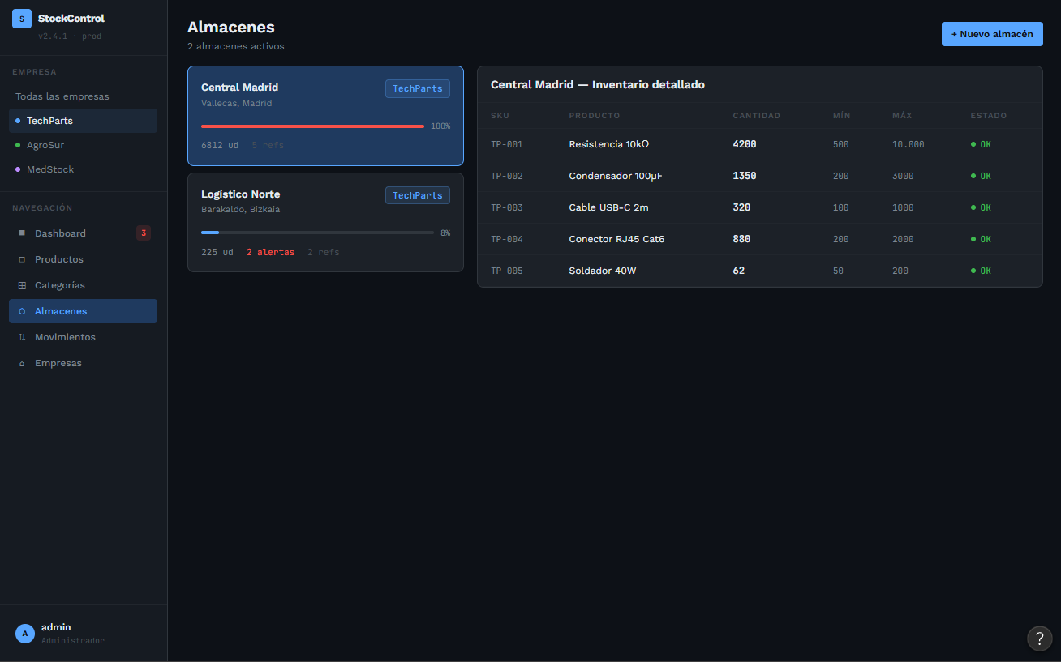
2. PLAN DE DISEÑO
Bocetos, Mockups y Prototipo - Dashboard modo oscuro

Slide 11
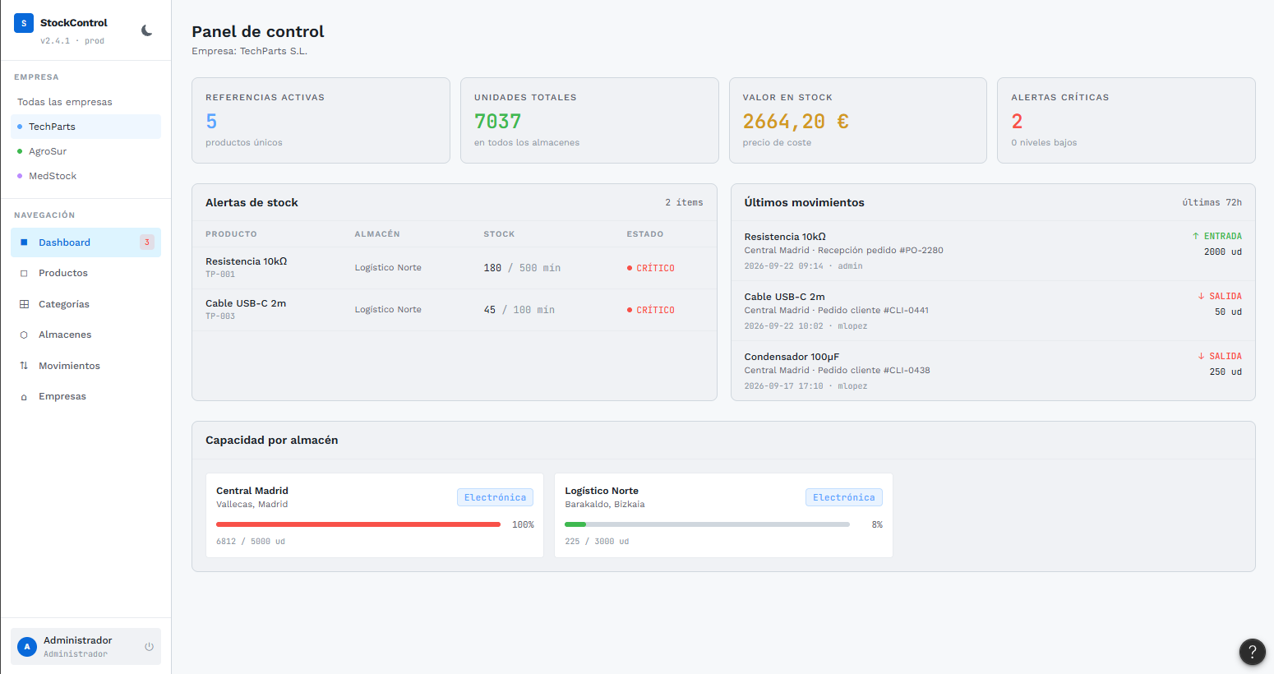
2. PLAN DE DISEÑO
Bocetos, Mockups y Prototipo - Dashboard modo claro

Slide 12
2. PLAN DE DISEÑO
Justificación de Decisiones de Diseño
La elección de los colores y las tipografías no es simplemente estética, sino que está relacionada con la funcionalidad de StockLink.
Hemos elegido el azul como color principal porque transmite confianza, seguridad y profesionalidad, que son características que queremos asociar a una aplicación de gestión empresarial. Para el tema oscuro utilizamos tonos oscuros porque buscamos una interfaz moderna y cómoda para utilizar durante periodos prolongados.
Además, utilizamos verde, ámbar y rojo como colores semánticos. Esto es especialmente importante en nuestra aplicación porque permiten identificar rápidamente el estado del stock: verde cuando está correcto, ámbar cuando hay que prestar atención y rojo cuando el stock es crítico.
En cuanto a las tipografías, utilizamos Work Sans como fuente principal porque es limpia y fácil de leer. Para datos, métricas y algunos elementos de marca utilizamos JetBrains Mono, ya que su aspecto monoespaciado permite diferenciarlos visualmente del resto de la interfaz.
En resumen, hemos elegido los colores y tipografías buscando que el diseño sea atractivo, pero sobre todo que ayude al usuario a interpretar la información rápidamente.
Paleta de Colores
Tipografía
Azul:
Work Sans
Fiabilidad y acción principal.
Tono Oscuro Base:
Fuente principal para interfaz, alta legibilidad.
Confort en uso continuado.
JetBrains Mono
Semánticos:
Verde/Ámbar/Rojo para estados.
Fuente monoespaciada para marca y métricas.

Slide 13
3. CRONOGRAMA DE EJECUCIÓN
Planificación Temporal del Proyecto
Sprint | Fechas | Horas | Objetivo
S1 – Planificación y Diseño UI/UX | 15/09/26 – 15/10/26 | 15 h | Planificación del proyecto y diseño de la interfaz y experiencia de usuario
S2 – Maquetación HTML5 y CSS | 16/10/26 – 12/11/26 | 15 h | Desarrollo de la estructura visual mediante HTML5 y CSS
S3 – Contenido Multimedia | 13/11/26 – 03/12/26 | 15 h | Incorporación y organización de recursos multimedia
S4 – Frontend de Interactividad | 04/12/26 – 23/12/26 | 15 h | Implementación de la interactividad y comportamiento dinámico
S5 – Accesibilidad Web | 11/01/27 – 04/02/27 | 15 h | Mejora de la accesibilidad y adaptación a diferentes usuarios
S6 – Usabilidad y Auditoría Final | 05/02/27 – 21/02/27 | 15 h | Revisión final de usabilidad y auditoría de la aplicación

Slide 14
3. Diagrama GANTT
Diagrama de gantt
Sprints | Sep 15–30 | Oct 1–15 | Oct 16–31 | Nov 1–12 | Nov 13–30 | Dic 1–23 | Dic 24–Ene 8 | Ene 11–31 | Feb 1–21
S1 – Planificación y Diseño UI/UX | 🟦 🟦 🟦 | 🟦 🟦 🟦
S2 – Maquetación HTML5 y CSS |  |  | 🟦 🟦 🟦 | 🟦 🟦 🟦
S3 – Contenido Multimedia |  |  |  |  | 🟦 🟦 🟦 | 🟦 🟦 🟦
S4 – Frontend de Interactividad |  |  |  |  |  | 🟦 🟦 🟦
S5 – Accesibilidad Web |  |  |  |  |  |  | 🟨 🟨 🟨 | 🟦 🟦 🟦 | 🟦 🟦 🟦
S6 – Usabilidad y Auditoría Final |  |  |  |  |  |  |  |  | 🟦 🟦 🟦

Slide 15
4. PRESUPUESTO BÁSICO
Estimación de Recursos Humanos
Integrante | Tareas | Horas | Coste/Hora | Subtotal
Daniel Jiménez Ramírez | Scrum master/ Frontend/ Diseño | 225 hr | 18 € | 4.050 €
Pepe Gil Cué | SecOps / Backend | 190 hr | 18 € | 3.420 €
Daniel Ortiz | SysAdmin / Bases de datos | 185 hr | 18 € | 3.330 €
TOTAL |  | 600hr |  | 10.800€
TOTAL TRABAJO ESTIMADO
10.800 €
600 horas totales de dedicación en equipo.
Daniel Jiménez — 225 h: diseño de la interfaz, Figma, frontend con Angular, componentes, navegación y coordinación del proyecto.
Pepe — 190 h: backend con Node.js/Express, API, autenticación, validaciones y seguridad.
Daniel Ortiz — 185 h: diseño y gestión de la BBDD MySQL, administración de sistemas, configuración del entorno, despliegue y mantenimiento.

Slide 16
4. PRESUPUESTO BÁSICO
Herramientas, Licencias y Otros Gastos
Otros gastos | Coste estimado
Dominio | 15€ / año
Hosting / Servidor | 300€ / año
Copias de seguridad y almacenamiento | 120€ / año
Certificado SSL | 0€
Herramientas y Licencias | 0€
Coste total | 435€/año
TOTAL DE COSTES AL AÑO
435 €
Dominio, hosting, servidor, copias, certificados…

Slide 17
4. PRESUPUESTO BÁSICO
Resumen del Presupuesto
VALOR ESTIMADO DEL PROYECTO
VALOR ESTIMADO PARA PRODUCCIÓN
10.800 €
11.235 €
Valor solamente de las horas que hay que invertir en los desarrolladores
Valor de las horas de los desarrolladores + los costes de Herramientas, Licencias y Otros Gastos

Slide 18
STOCKLINK · FINAL
¿Preguntas o Comentarios?
Gracias por vuestra atención

